Slide 1
進捗状況報告書

Slide 2
Androidとiosの両方で使用できる
パスワード管理アプリ

Slide 3
主な機能
・ランダムで強力なパスワードを自動生成機能
・サイト名、ユーザー名、パスワード、URLを
ローカルデータベースに安全に保存する機能

Slide 4
主な使用技術
・Flutter（Androidとiosの両方に対応するためフレームワーク）
・Dart（Flutterと相性のいい開発言語）
・Isar（データの保存や管理をするためのローカルデータベース）
・flutter_secure_storage(機密情報の保管)
・AES-256 GCM(encrypt パッケージを使用した暗号化)

Slide 5
作成済みの機能
(Androidのみ)
・パスワード自動生成
・パスワード登録、編集、コピー、削除
・PINコードによる認証
・保存するデータの暗号化
・ローカルDBによる永続化

Slide 6
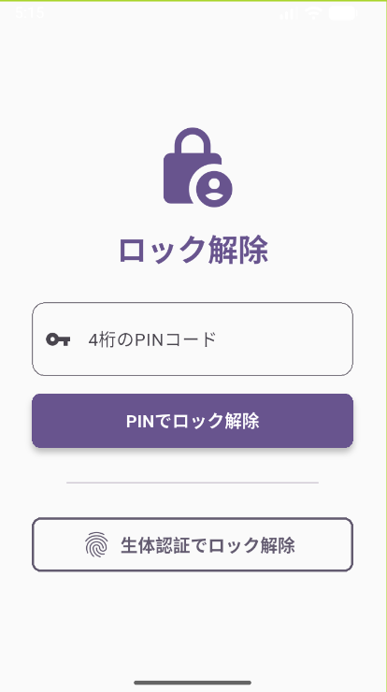
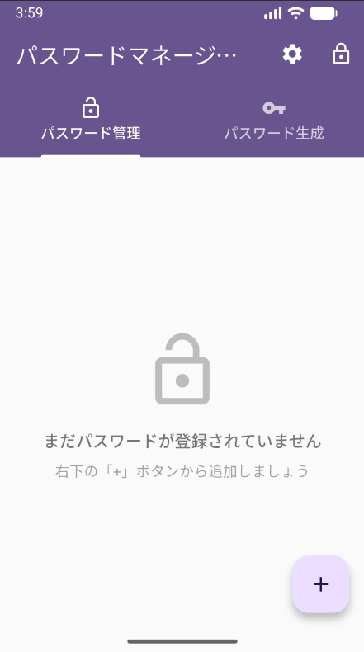

Slide 7
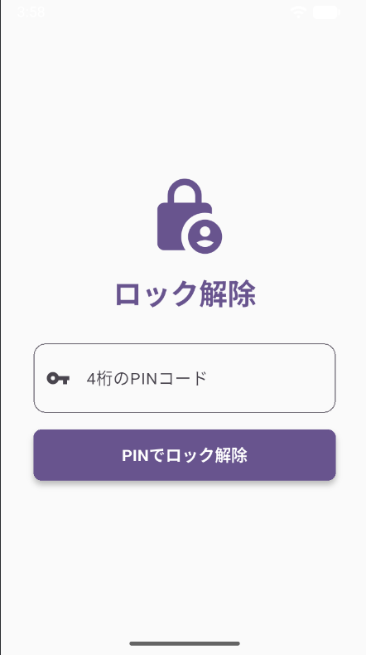
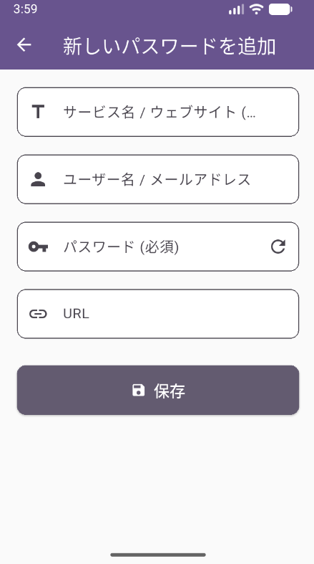

Slide 8
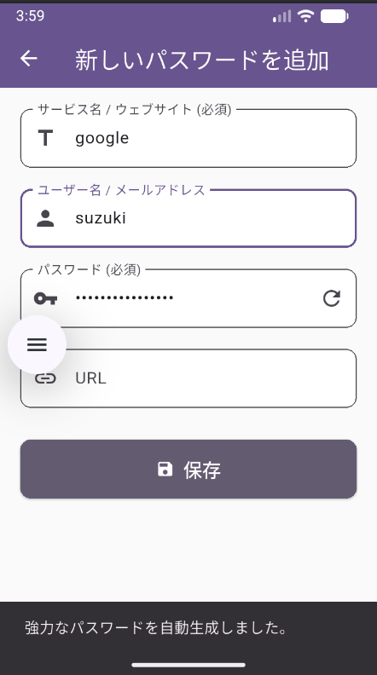

Slide 9
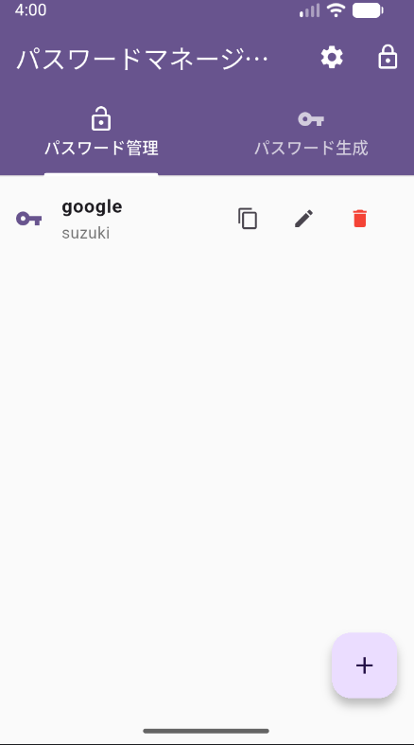

Slide 10
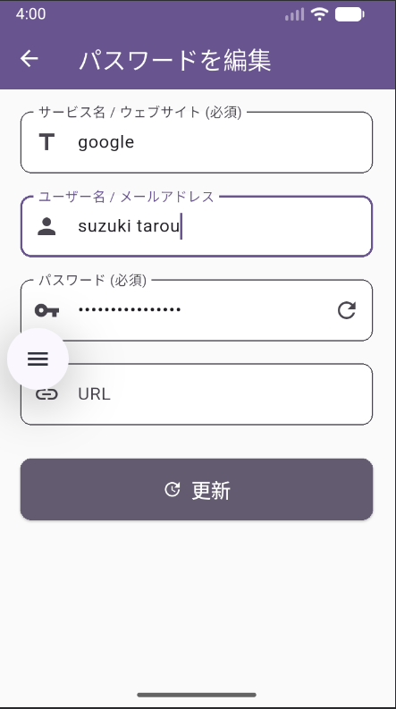

Slide 11
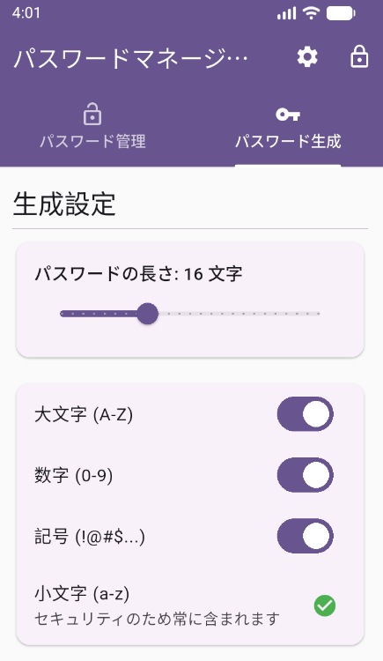

Slide 12
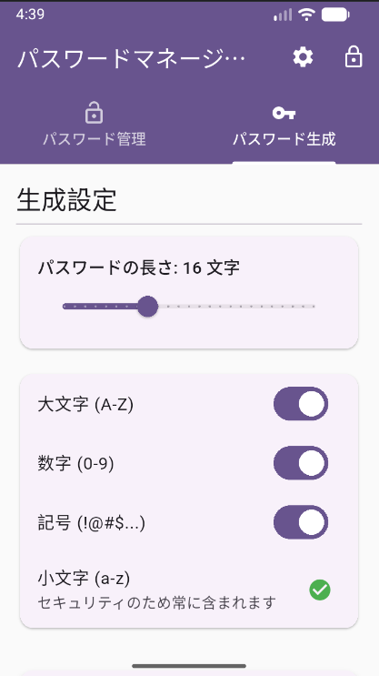
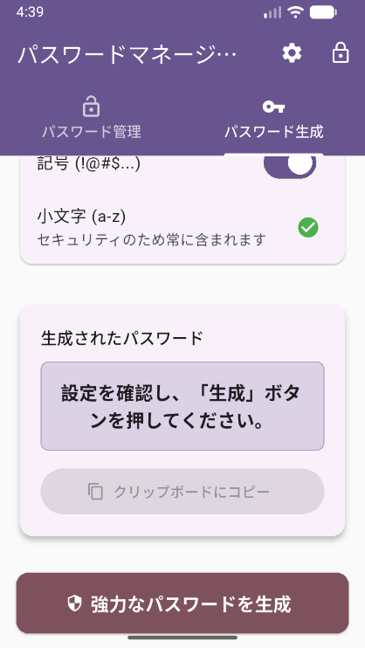

Slide 13
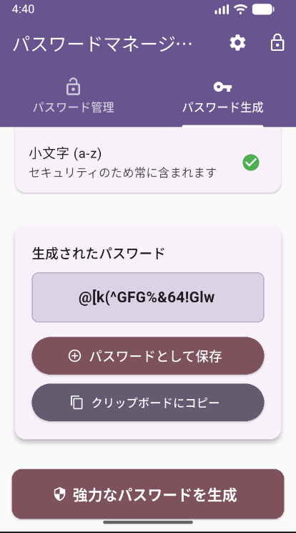

Slide 14
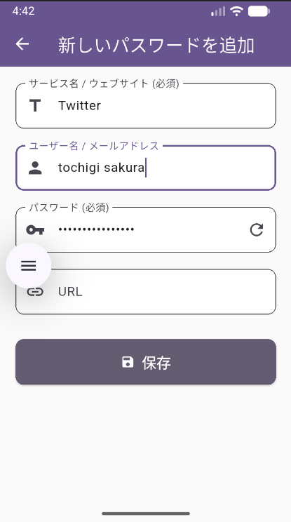

Slide 15
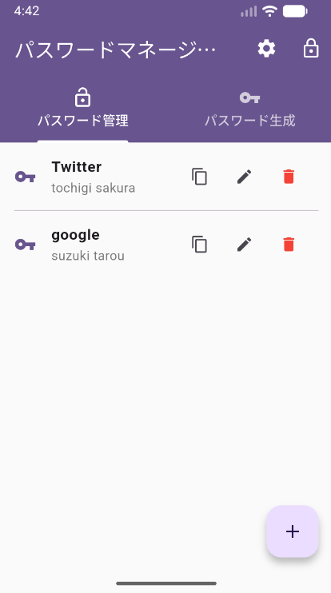

Slide 16
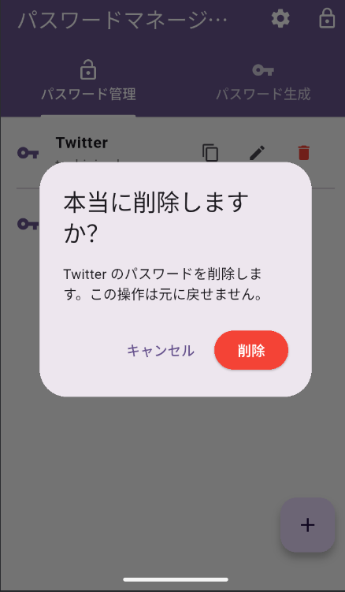

Slide 18
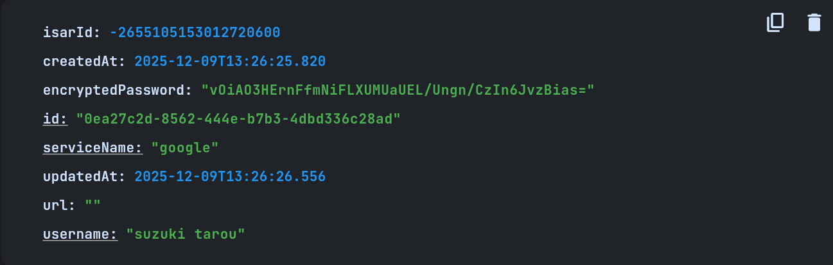

Slide 19
現在(今後)の作業
・パスワード閲覧時に PIN/生体認証を挟み
セキュリティ強化
・PIN認証の入力回数制限
・パスワードを忘れた際の対処法
・iosでの実装

Slide 20
あ
り
が
と
う
ご
ざ
い
ま
し
た

